Slide 1
欢迎参加
IBM复旦大学黑客松技术讲座

Slide 2
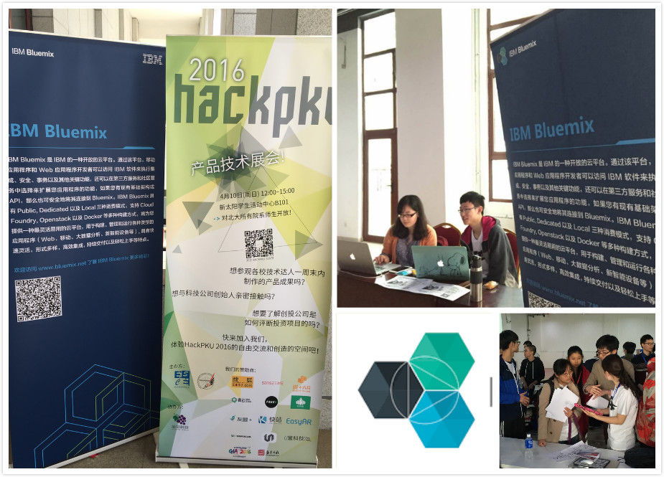
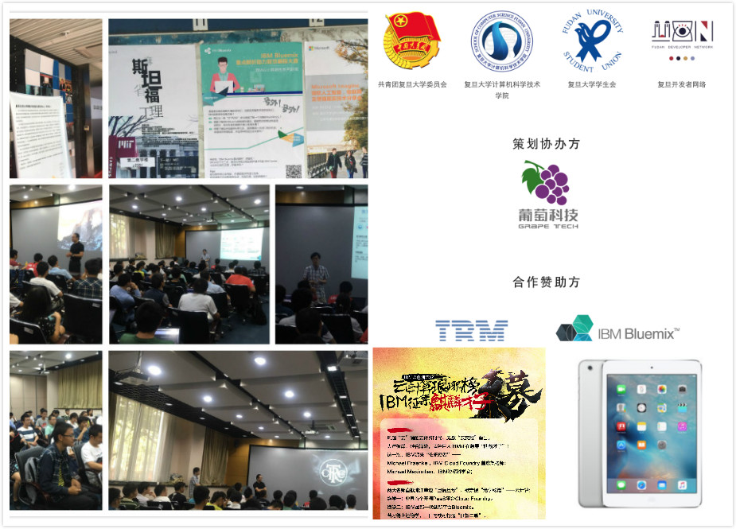
IBM与Hackthon的渊源
Notes:
Key Message
IBM从没有缺席大学黑客松活动，从第一届北京大学（2016.4），第二届复旦大学（2016.10），都能看到IBM的身影。
IBM以开放的态度拥抱创新和开放技术，并始终愿意与活跃的同学们一起前行……
在以往的Hackthon比赛中，有一些使用IBM技术最终获奖的案例：
•HackxPKU中，获得二等奖的团队利用Watson情感分析服务实现了一个实时通讯工具（例如QQ,Wechat）头像的基于情绪动态变化的应用
•HackxFDU中，获得IBM企业奖的团队利用Watson的图片认知与识别的能力，帮助盲人等残障人士实现了一个识别周围环境与物品的手机应用
•HackxFDU中，获得大赛一等奖和三等奖的团队，均选择了将他们完成的Web或者移动应用程序部署在Bluemix平台，从而简化了她们开发和维护应用程序的过程

Slide 3
历届Hackthon IBM参与情况
2016.4 PKU Hackthon
  二等奖作品使用了Watson API
2016.10 FDU Hackthon
  一等奖和三等奖使用了Watson API以及IBM Cloud
2017.6 SJTU Hackthon
  一、二、三等奖全部使用了IBM技术，包括Watson API, IBM Cloud以及Serverless API
2017.11 FDU Hackthon ?

Slide 4




更多平台
IBM Watson/Cloud/OpenWhisk/BlockChain
全新认知 颠覆你的认知
• IBM Watson 更多认知服务
• IBM Cloud多达150+种云服务可供选择
• Apache OpenWhisk 无服务器计算，下一代云计算核心
• Block Chain 风靡全世界的Hyperledger服务

Slide 5
更多服务
  全程资深工程师现场支持
    Bluemix
    BlockChain
    OpenWhisk
  技术文章和技术微信群，随时互动
Notes:
技术问题可以找IBM工程师帮助解决，我们提供对各种IBM技术的支持，欢迎加入IBM Hackthon微信群互动

Slide 6
今日议程
IBM Cloud
Block Chain技术与IBM区块链服务
IBM Watson API
Apache Serverless API

Slide 7
讲座资料
https://github.com/xingzhou/Events/hackthons/FDU_2017_11/TrainingSessionMaterials

